Slide 1
Профессиональное образование в Республике Таджикистан: вызовы и перспективы
НИЁЗИ СИРОДЖИДДИН РАЖАББОКИ 2-ая региональная научно-практическая конференция «Региональные аспекты устойчивого развития профессионального образования: вызовы и перспективы»
24-25 октября 2023, Ташкент

Slide 2
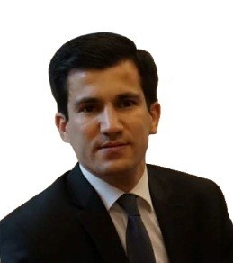
Спикер
НИЁЗИ СИРОДЖИДДИН РАЖАББОКИ
Образование: Высшее , кандидат технических наук
опыт работы: 11 лет
Название публикации: Профессиональное образование в Республике Таджикистан: вызовы и перспективы
Место работы: Министерство образования и науки Республики Таджикистан, начальник управления науки и инновации Министерства образования и науки Республики Таджикистан

Slide 3
Начальное и среднее профессиональное образование играет весьма важную роль в подготовке рабочих кадров, поскольку развитие отраслей национальной экономики, обеспечение государственных и негосударственных предприятий, учреждений и организаций профессионалами ставит перед ними новые задачи.
Из выступления Президента Республики Таджикиситан, Лидера нации, уважаемого Эмомали Рахмона в День знаний (01.09.2023)

Slide 4
Структура системы образования в Республике Таджикистан
3
Докторантура
Послевузовское Послевузовское образование
Аспирантура
Магистратура
2
Профессиональное образование
Начальное профессиональное образование
Высшее профессиональное образование
Среднее профессиональное образование
1
Общее среднее образование
Общее среднее образование
Общее основное образование
Начальная школа
0
Детский сад
Дошкольное образование
неформальное обучение
Обязательное обучение

Slide 5
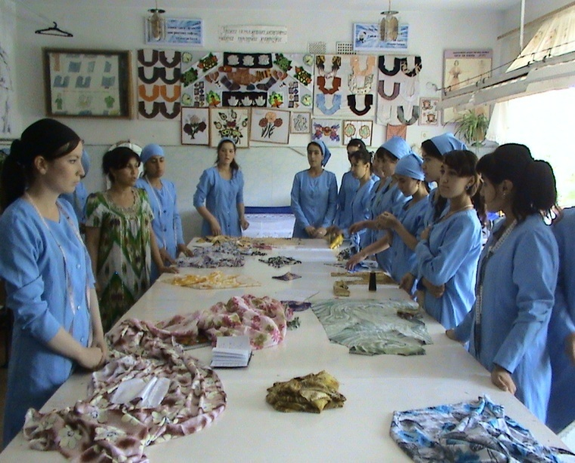
СИСТЕМА НАЧАЛЬНОГО
ПРОФЕССИОНАЛЬНОГО ОБРАЗОВАНИЯ
63 Профессиональных лицеев + 1 филиал
19 980 Численность учащихся ПЛ (на 2023-2024 уч. год) – 16618 бюдж., 3187 дог.
12 805 Приём (на 2023-24 учебный год)
10 141 Выпуск (2023 году)
1673 Преподаватели из них:
644 Женщины
1087 Учебно-производственные мастера из них
273 Женщины
1 Центр обучения взрослых + 33 филиалов

Slide 6
СИСТЕМА СРЕДНЕГО
ПРОФЕССИОНАЛЬНОГО ОБРАЗОВАНИЯ
84 средних профессиональных учреждений
(57 государственные, 27 частные)
Контингент студентов в СПО на 2023-2024 год более - 85302;
На бюджетной основе - 20023
На договорной основе - 65280
Приём на 2023-2024 уч. год - 25766
Преподаватели - 6867
Из них женщин - 3373

Slide 7
СИСТЕМА ВЫСШЕГО ПРОФЕССИОНАЛЬНОГО ОБРАЗОВАНИЯ
46 высших профессиональных учреждений (45 государственные, 1 частное)
Контингент студентов в ВПО на 2023 год – 220287;
На дневном отделении - 148653
На заочном (дистанционном) обучении - 71634
Приём на 2023-2024 учебный год - 50131
Преподаватели - 12689
Из них женщин - 4617

Slide 8
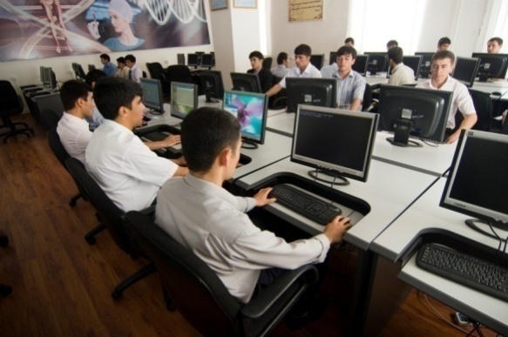
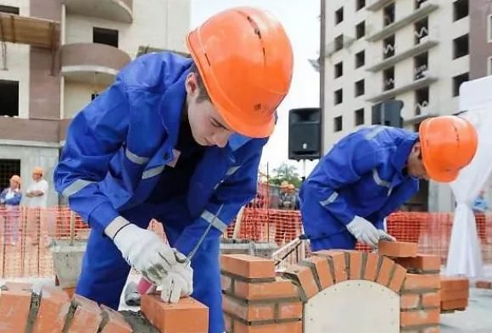
ДУАЛЬНОЕ ОБУЧЕНИЕ В РТ
Утверждено Положение о дуальном обучении в высшем профессиональном образовании РТ (27 июля 2023 г)
Определены 2 вуза для пилотирования дуального обучения:
-Таджикский технический университет имени академика М. Осими.
-Таджикский педагогический университет имени С. Айни.
Изучен опыт внедрения дуального обучения в Германии, город Кобленц.
-Разработаны пилотные образовательные программы

Slide 9
ГЛАВНЫЕ РЕФОРМЫ В ПО РТ
ЦИФРОВИЗАЦИЯ: Принята Концепция перехода на цифровое образование в РТ до 2042 года. (август, 2022 год)
ПЕРЕХОД НА КОМПЕТЕНТНОСТНЫЙ ПОДХОД: Разработаны образовательные программы ВПО И СПО основанные на компетентностном подходе.
ИНКЛЮЗИВНОЕ ОБРАЗОВАНИЕ: улучшается инфраструктура, создается инклюзивная среда, разрабатываются образовательные материалы
ВНЕДРЕНИЕ ПРИНЦИПОВ ЗЕЛЕНОЙ ЭКОНОМИКИ: Принята Стратегия зеленой экономики в РТ на период до 2037 года (сентябрь, 2023 год). Формирование «зеленого мышления» у будущих специалистов

Slide 10
Перспективы развития профессионального образования РТ
переход на новые образовательные технологии с учётом новейших достижений в сферах науки, техники и технологии, основанные на компетентном подходе к обучению, использовании информационно-коммуникационных технологий
создание в образовательных учреждениях высшего профессионального образования специальных ресурсных информационных центров для лиц с ограниченными возможностями
разработка дистанционных учебных программ для лиц с ограниченными возможностями
внесение изменений и дополнений в государственный классификатор специальностей с учётом потребностей рынка труда
развитие дуального обучения

Slide 11
СПАСИБО ЗА ВНИМАНИЕ!

